Slide 1

Saebyeol’s PowerPoint
Bearing 이상탐지

Slide 2

목차
1
문제 정의
2
제약 조건
3
EDA
4
모델링 및 결론

Slide 3

Part 1
문제 정의

Slide 4
1
문제 정의
베어링의 고장이 발생하면 전체 생산 라인이 중지되는 상황이 발생
생산 일정이 지연되며, 납기가 연기되어 소비자 불만이 증가
시간이 지남에 따라 베어링의 마모가 발생하며, 이는 결국 설비의 고장을 초래
현재는 라인이 중지된 상태에서만 베어링의 점검 및 교체가 가능
추가적인 비용과 시간이 발생하며, 생산량도 감소
1. 라인 중지의 위험
2. 핵심 부품의 마모와 고장
3. 비효율적 점검 및 유지보수

Slide 5

Part 2
제약 조건

Slide 6
2
제약 조건
이상 탐지 모델의 알람은
높은 정확도를 가져야 하며, 잘못된 알람 발생 시 실제 작업에 방해가 될 수 있음.
설비 점검 및 베어링 교체에
필요한 시간은 제한적,
시간 내에 모든 작업을 완료해야 한다.
베어링 센서 데이터는
실시간으로 수집되어야 하며
지연 없이 처리 가능해야 한다.
유지보수 시간
알람 정확도
실시간 데이터 수집

Slide 7

Part 3
E D A

Slide 8
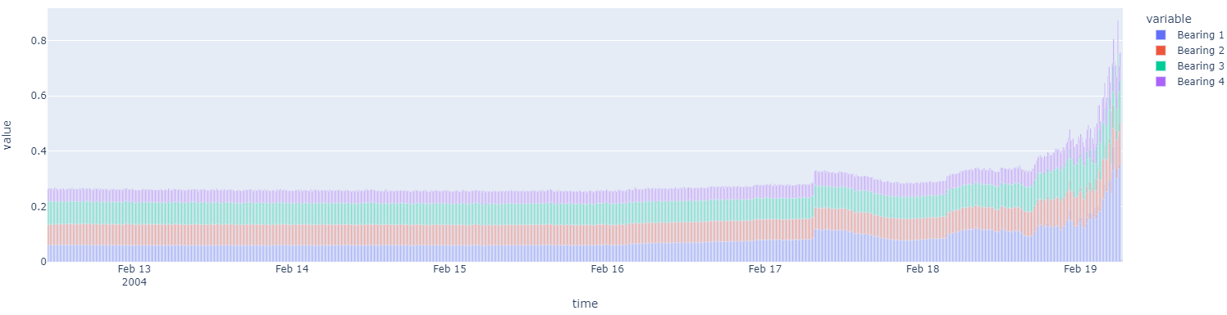
3
EDA
16일 부터 진동의 변화를 보이기 시작하며, 17일부터 큰 변화를 보임

Slide 9
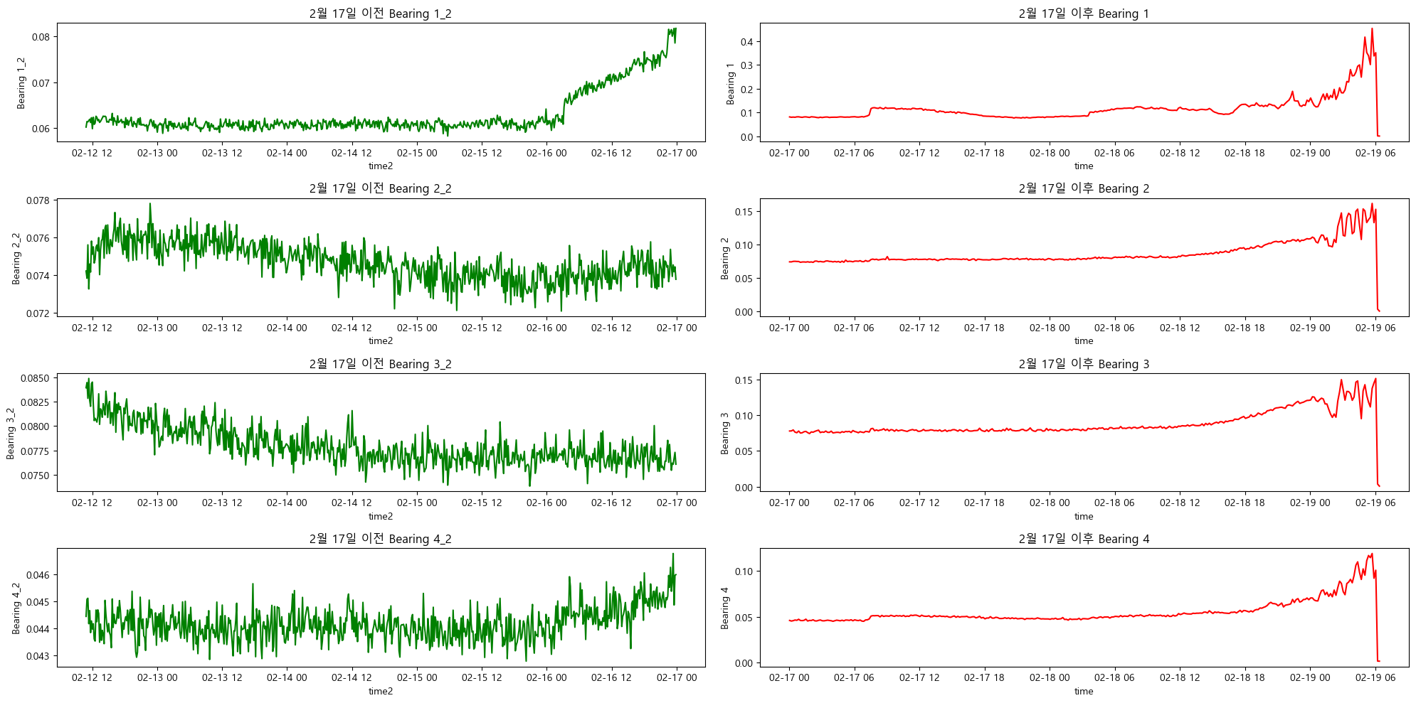
3
EDA
17일 이전과 17일 이후의 베어링 진동 그래프

Slide 10
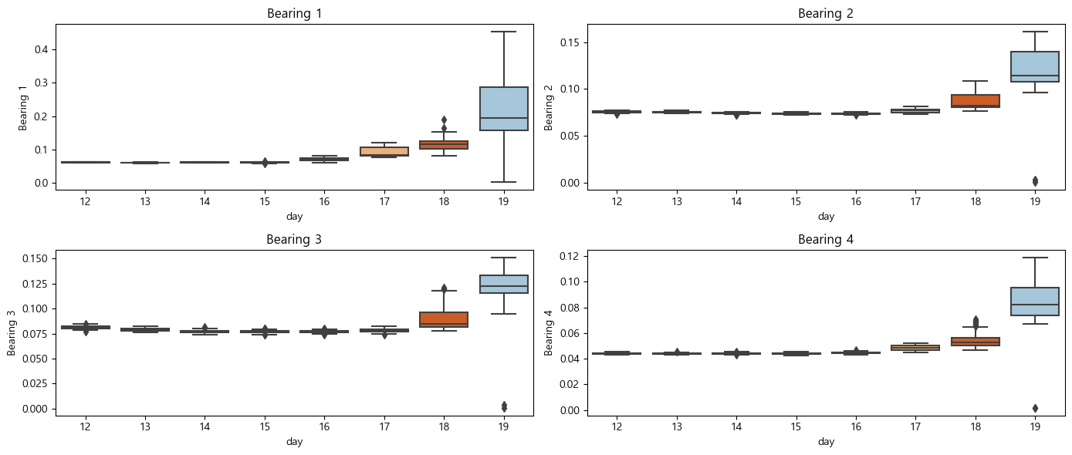
3
EDA
각 베어링의 일별 진동 그래프

Slide 11
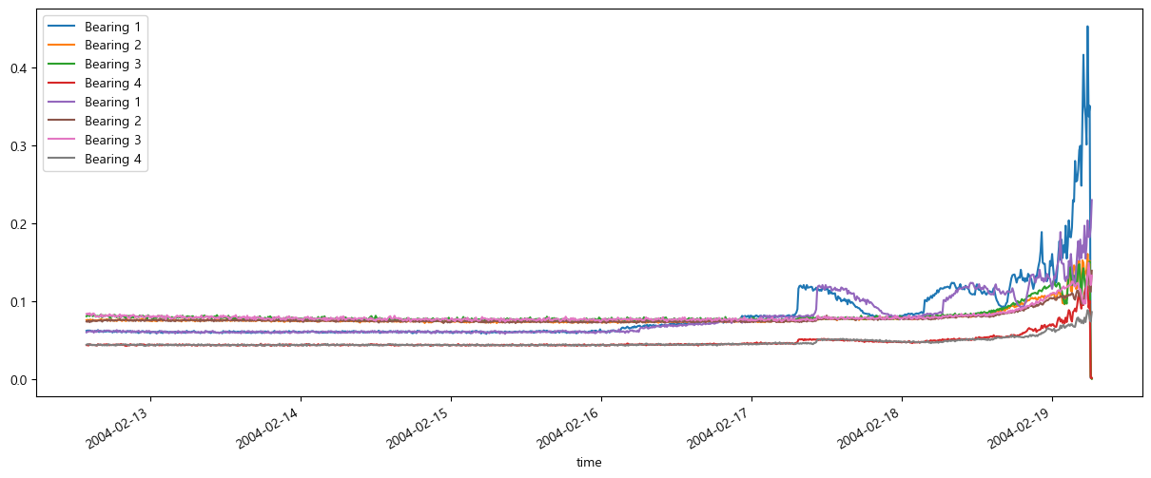
3
EDA
train
test
시계열 데이터는 연속성과 시간의 흐름에 따른 패턴이 중요. shift를 통해 시간의 흐름 속에서 발생하는 패턴이나 변화를 더 잘 포착할 수 있다.
특성을 늘리는 것은 모델에게 더 많은 정보를 제공. 이를 통해 모델은 세밀한 패턴을 학습할 수 있게 되며, 따라서 더 정확한 예측이 가능해진다.

Slide 12

Part 4
모델링 및 결론

Slide 13
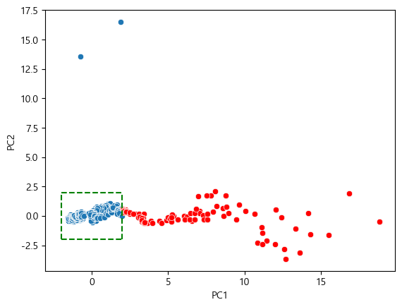
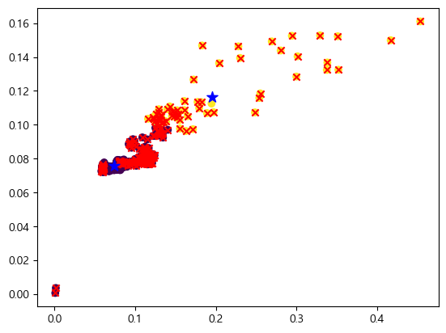
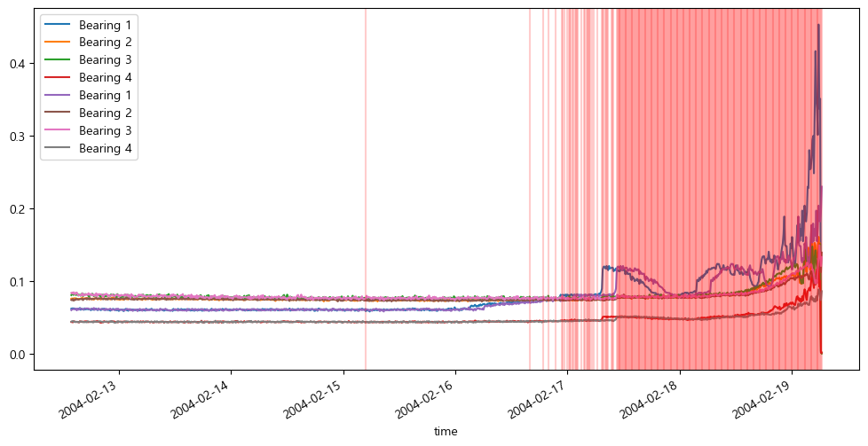
4
모델링 및 결론
F1 Score – 0.86
Recall - 0.75
Precision – 1.0
F1 Score – 0.76
Recall - 0.72
Precision – 0.82
PCA
KMeans
Isolation
결론
F1 Score 0.93의 결과는 이 모델의 정확성과 재현율이 모두 뛰어나다
이상 징후 신속한 탐지, 문제가 발생하기 전에 미리 대응
빠른 대응 덕분에 생산 라인 중단 방지에 따라 생산성 향상과 비용 절감
베어링의 중요성을 감안할 때, Isolation Forest 기반의 이상탐지 모델은 설비의 효율적인 운영과 장기적인 비용 절감에 큰 도움
F1 Score – 0.93
Recall - 0.89
Precision – 0.97

Slide 14
4
모델링 및 결론
문제의 근본적
해결
모델링 성과
예상되는 효과
데이터 활용
전략
운용 비용 절감
고장 발생시 Line All stop의 위험을 크게 감소시켰습니다. 이로 인해 생산 지연 및 소비자 불만 감소와 같은 연쇄적인 부정적 효과를 방지할 수 있게 되었습니다.
Isolation Forest를 활용한 모델링이 가장 효과적이었습니다. 이로써 89%의 Recall과 97%의 Precision을 가진 높은 성능의 모델을 개발하였습니다.
이 모델을 실제 운용함으로써, 1년 동안 예상보다 30%의 고장 감소가 예상되며, 이로 인한 연간 유지보수 비용 절감 효과를 기대할 수 있습니다.
현재의 데이터 외에도 다양한 데이터를 활용하여 모델의 성능 최적화를 진행한다면, 추가적인 10%의 성능 개선이 가능할 것으로 보입니다.
현재 모델의 경량화 및 최적화를 통해, 운용 비용을 15% 감소시킬 수 있는 가능성이 있습니다.

